Slide 1
zebranie danych
33 znaki
Scraping:
Migaj z nami PJM
Tutoriale na YT
SpreadTheSign
Średnio +/- 10 filmów/znak
Następnie – nagrano do każdego znaku 2/3 minutowy film – 30 nowych filmów/znak

Slide 2
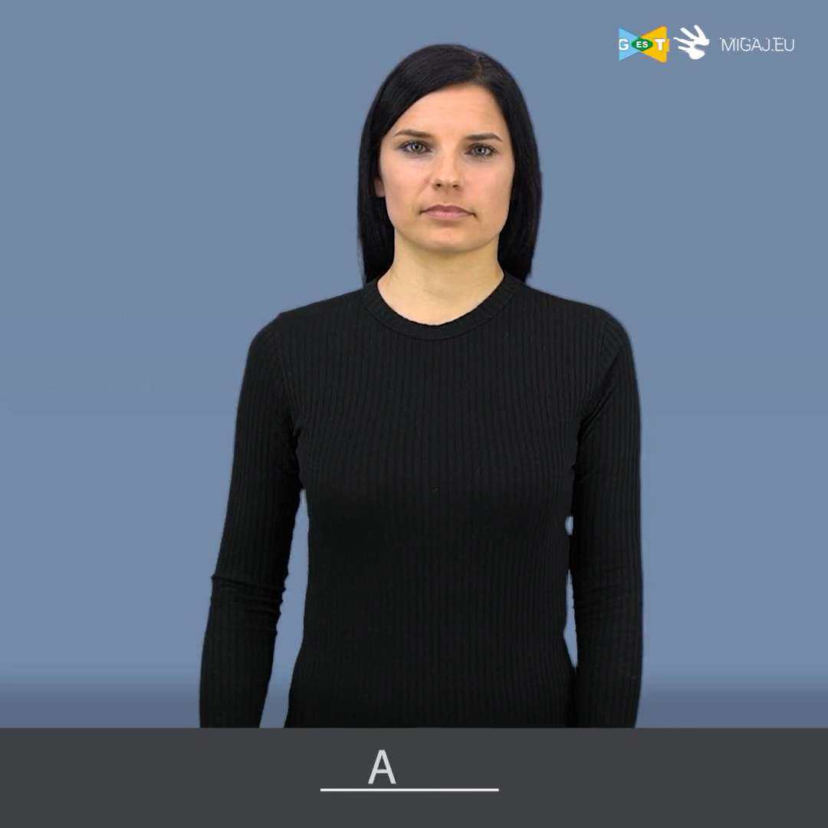
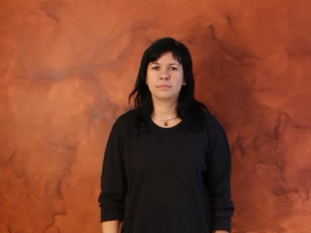
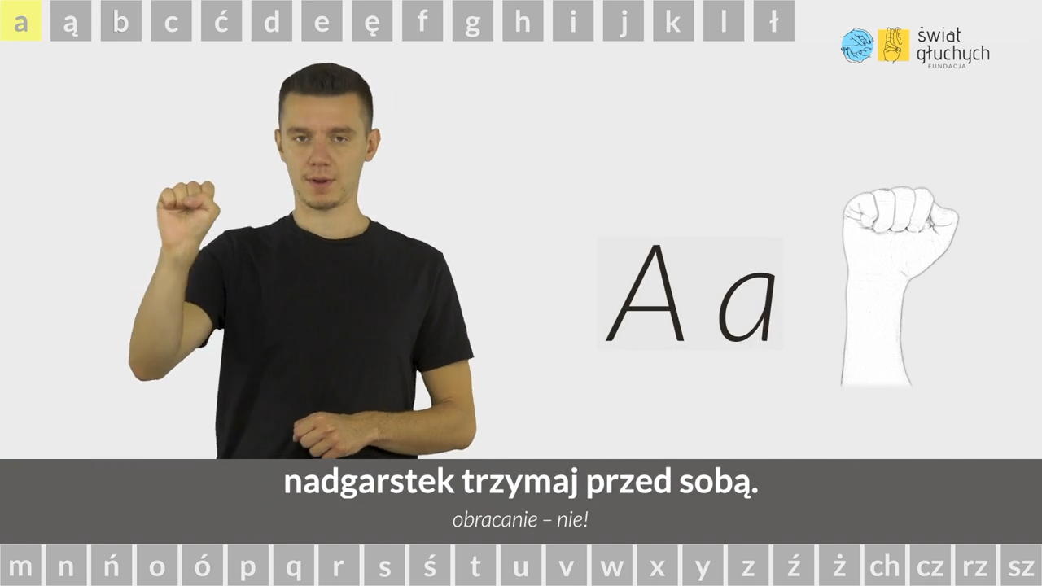
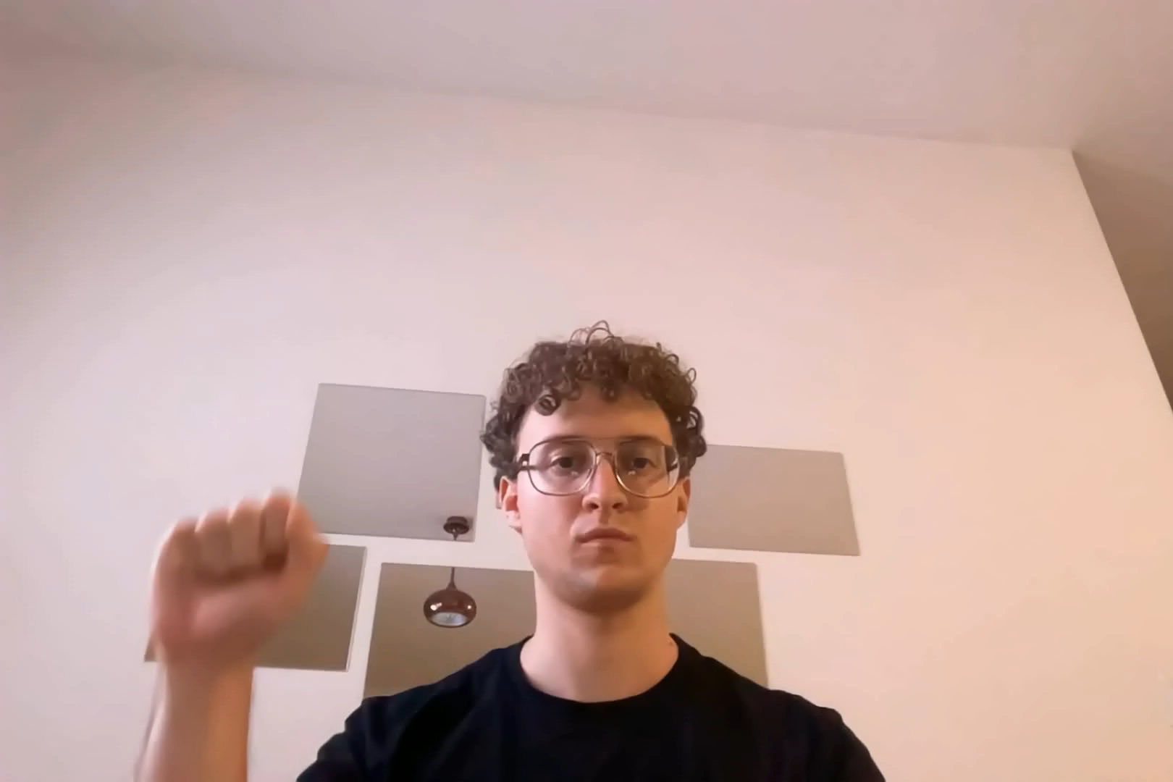

Slide 3
Łącznie – około 1500 materiałów
Testowano algorytm na 4 znakach – przy podkręceniu wyniku trenowano duży zbiór
Parsowanie dłuższych filmów:
Wykrywanie OCRem znaków (jeżeli migający zmieniał znaki)
Parsowanie po obecności rąk na zdjęciu (biblioteka mediapipe)
Szukanie cech na obrazach – 2 metody:
Mediapipe -> zapis 63 cech z ręki (21 punkty po 3 współrzędne)
Próba wykrycia krawędzi + zastosowanie kilku tricków jak chodzi o przetwarzanie obrazów

Slide 4
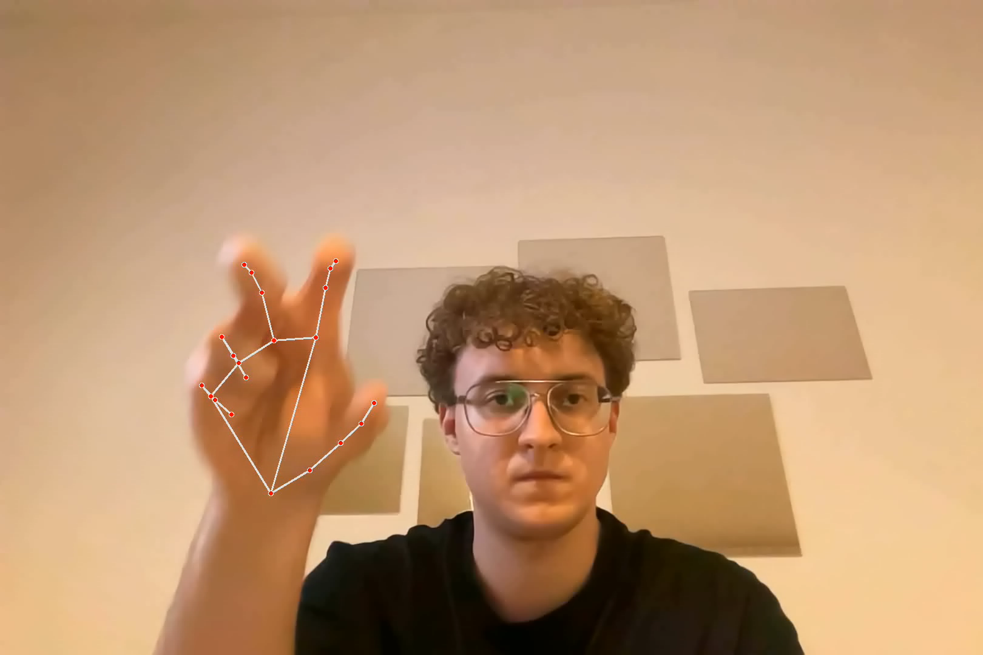
1 - mediapipe
Przykładowy rekord:

Slide 5
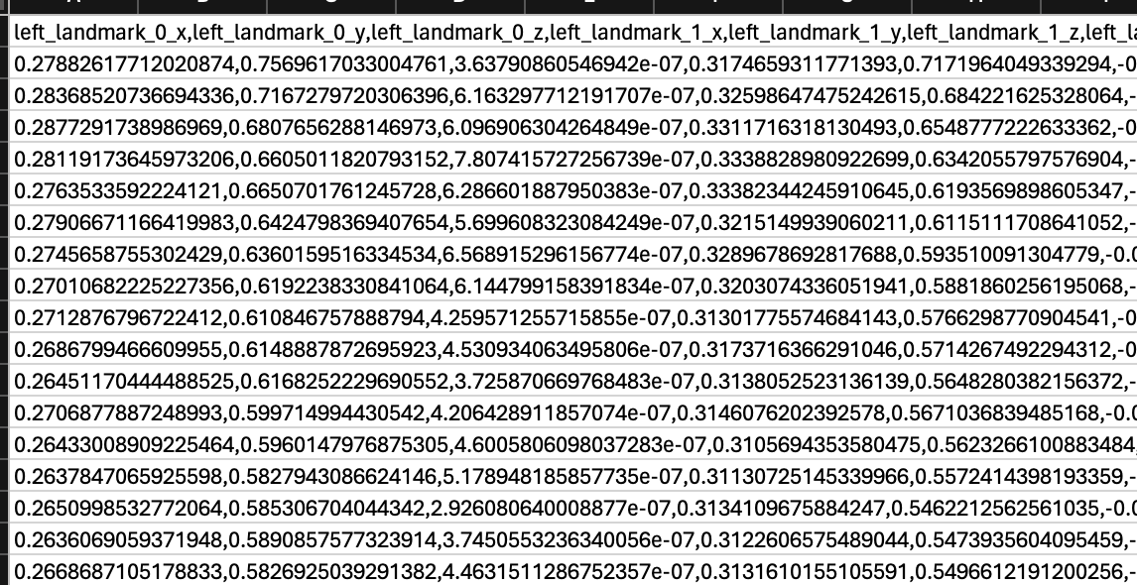
1 - mediapipe
Wynik => .csv plik = 70.7 MB

Slide 6
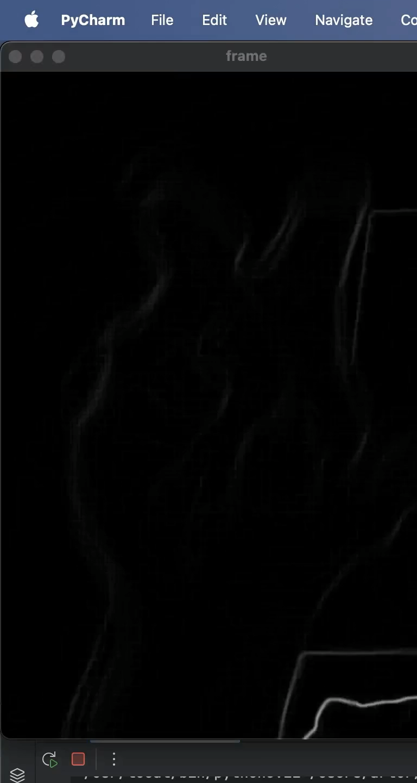
2 - jpg
Film -> cv2.resize(edgemap, (32, 32),
interpolation=cv2.INTER_CUBIC)

Slide 7
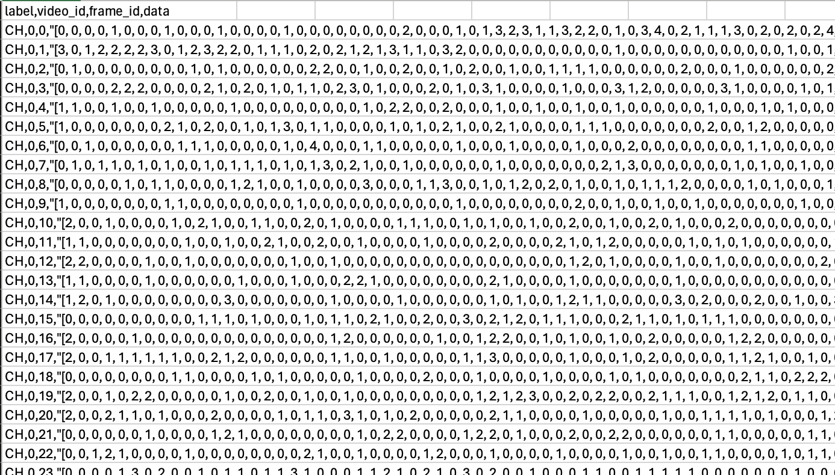
2 - jpg
Wynik – 187MB

Slide 8
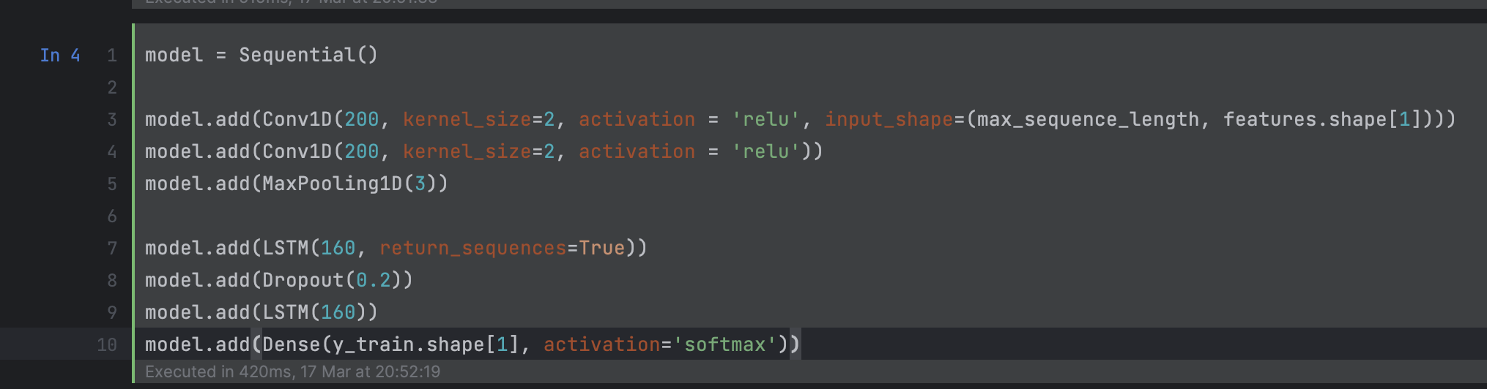
Model

Slide 9
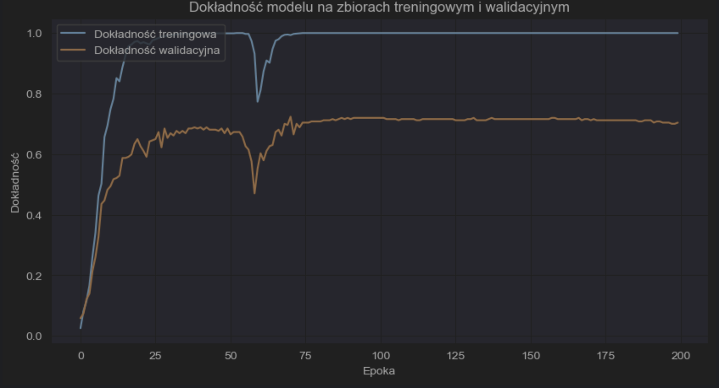
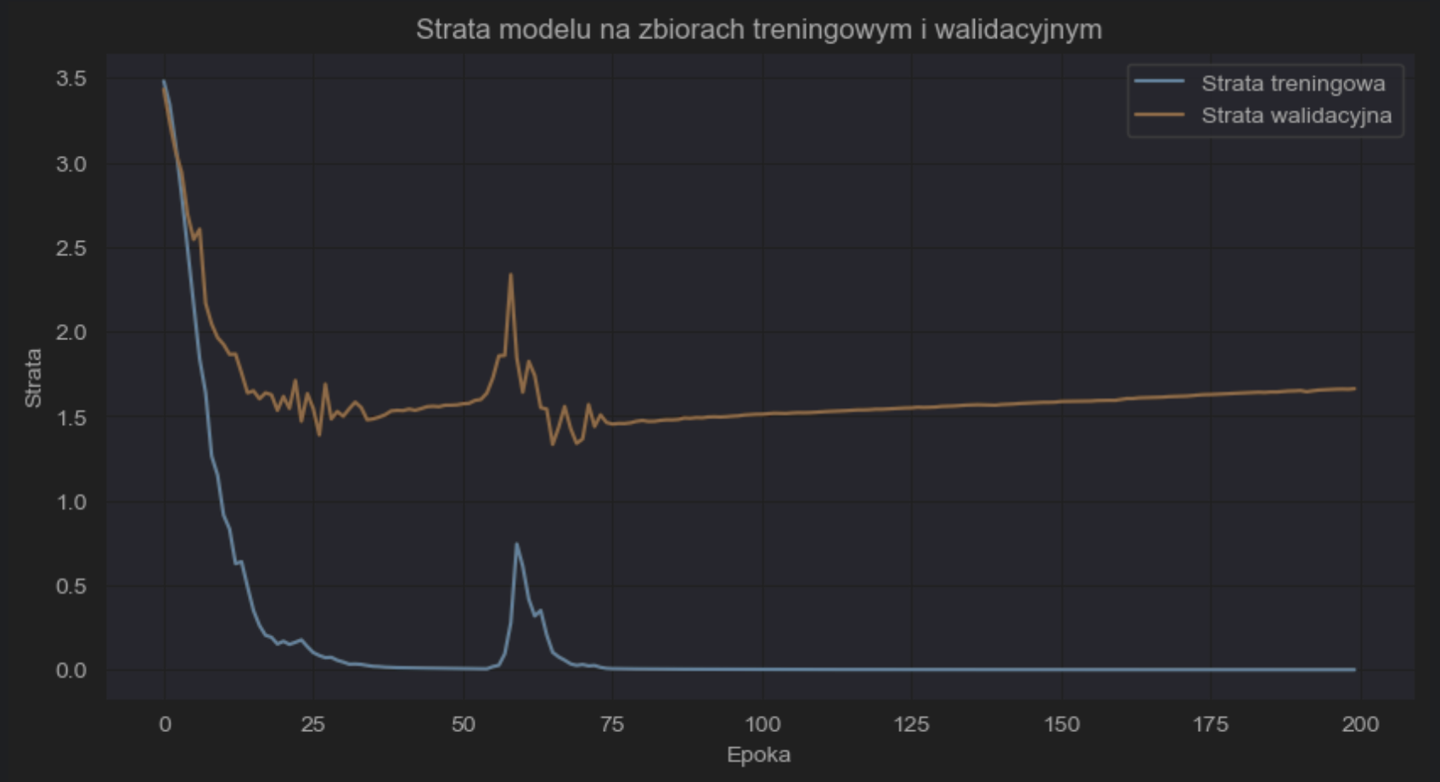
Wyniki – mediapipe lepszy
1. Wyniki jpg

Slide 10
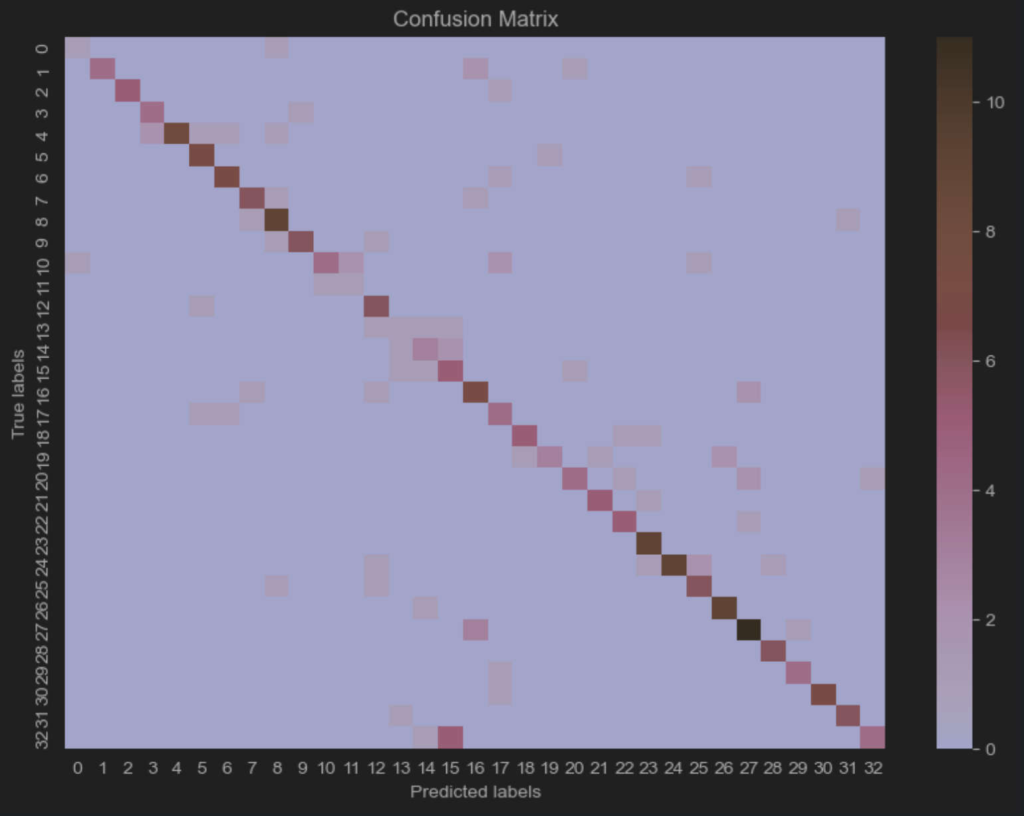

Slide 11
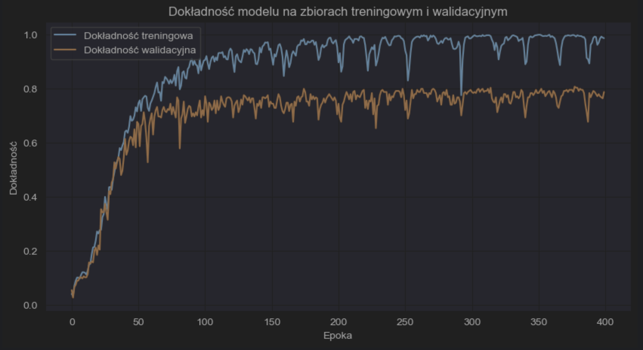
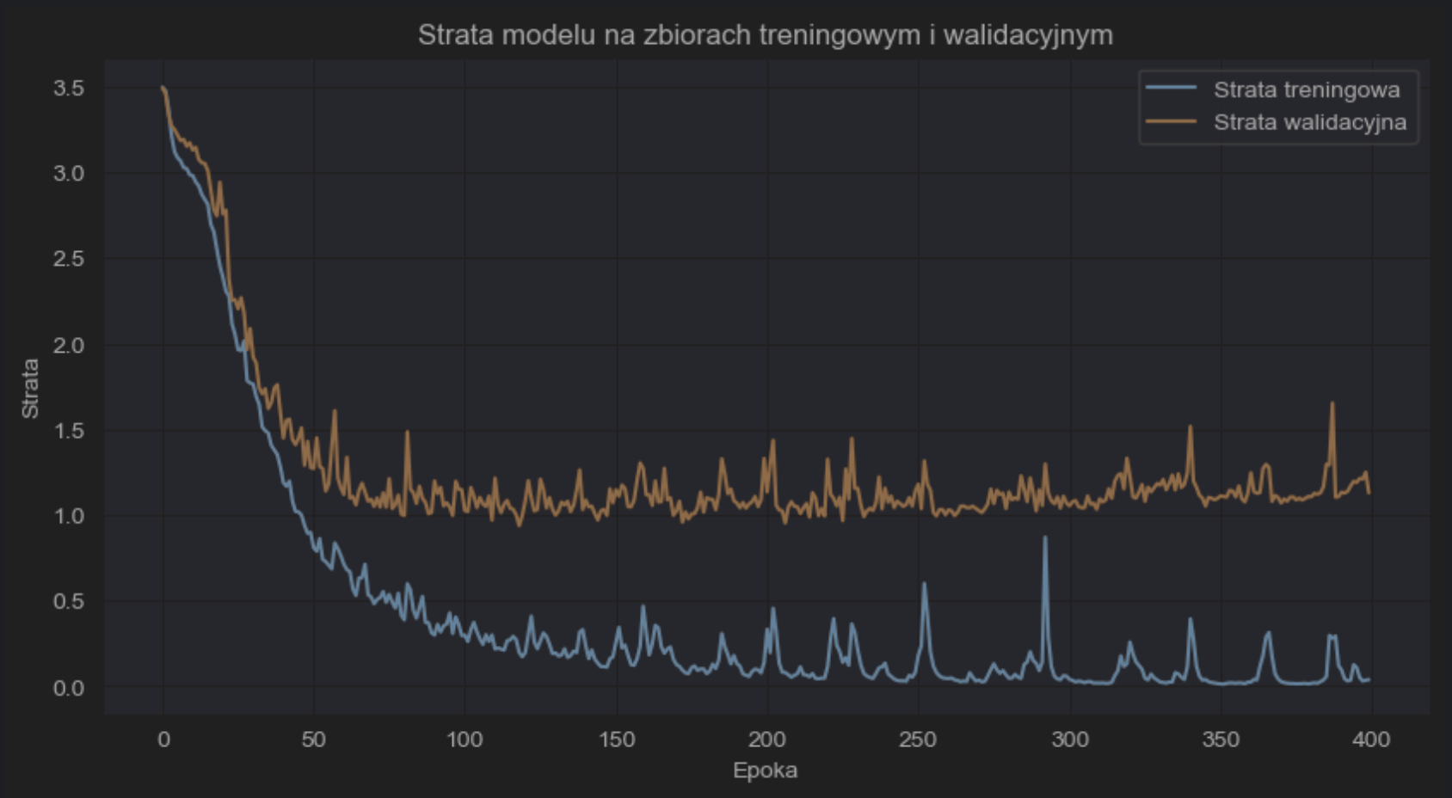
2. mediapipe

Slide 12
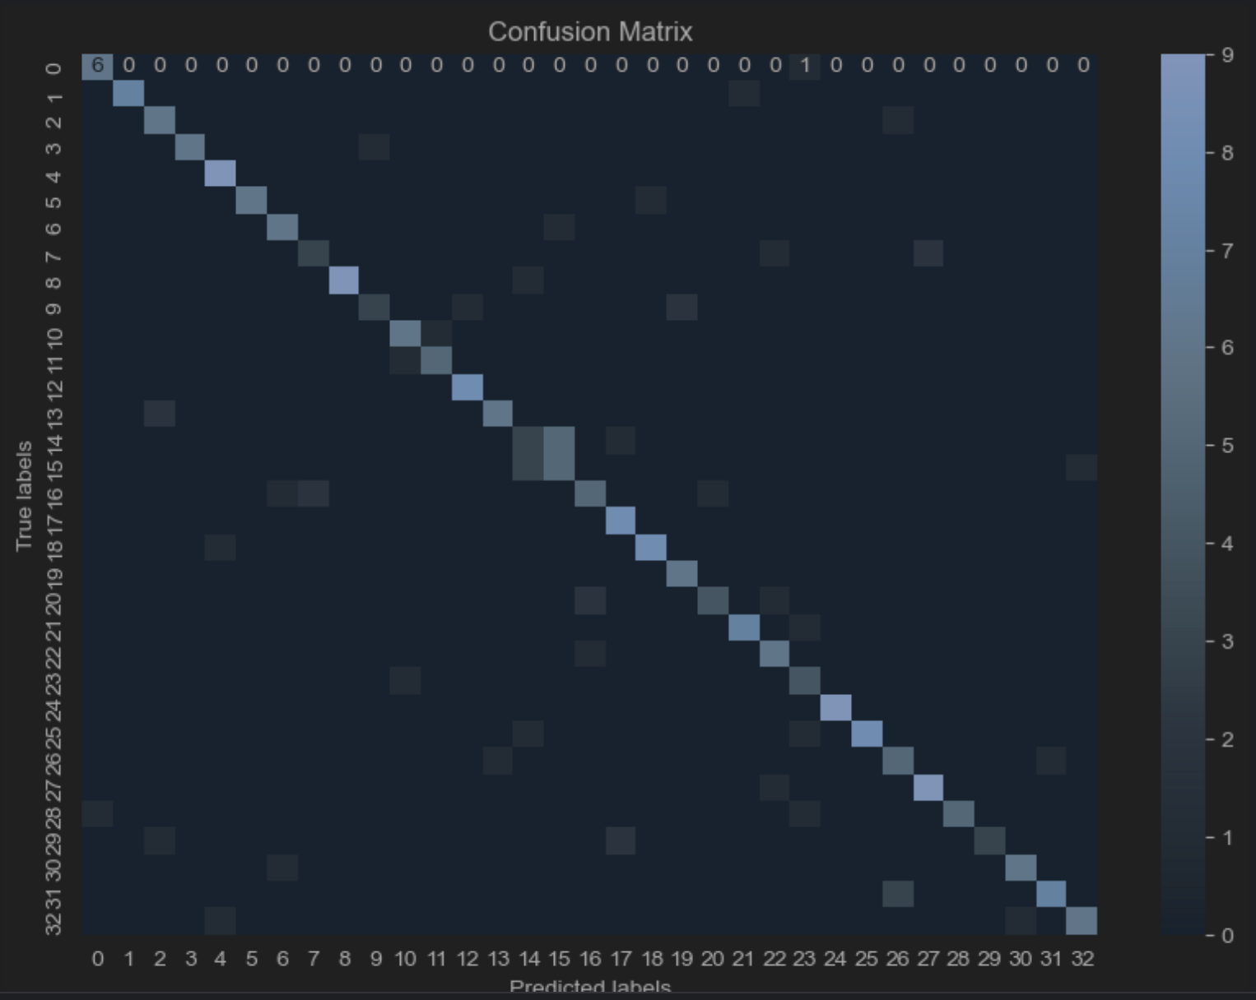

Slide 13
Wynik
precision recall f1-score support
macro avg 0.80 0.78 0.78 254
weighted avg 0.80 0.79 0.79 254

Slide 14
Problemy
Przetwarzanie dwóch rąk:
Problem – jedna ręka miga – druga leży (ale jest w kadrze) – błędne rekordy
Temp solution – na ten moment przetwarzam tylko jedną rękę
Metoda jpg działa dziwnie – często nie łapała dobrze brzegów (mogę się jeszcze tym pobawić)
reinforcement learning with human feedback – jak?

